Slide 1
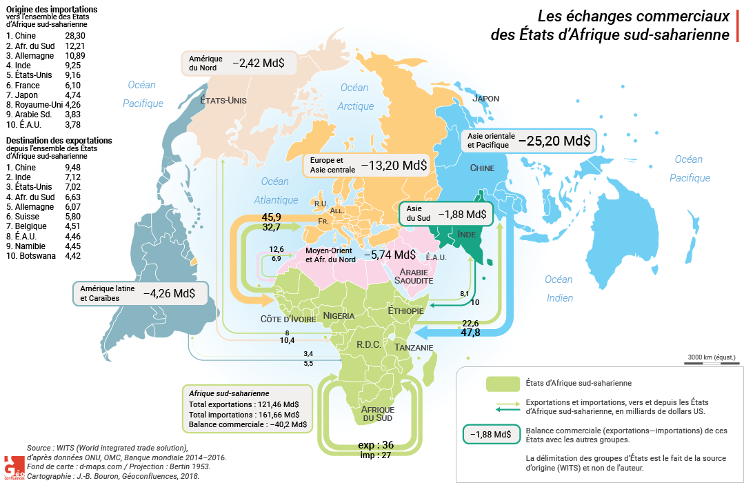

Slide 2
Trois questions
1- Pourquoi peut-on dire que le commerce de l’Afrique subsaharienne est dépendant?
2- Comment expliquer la part importante du commerce avec l’Europe et l’Asie?
3- Qu’est-ce-que la « Chinafrique »? ( définition, objectifs, vecteurs, réussites et limites).

